Slide 1








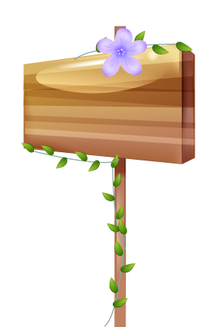


Xin chào các con
Hương Thảo

Slide 2


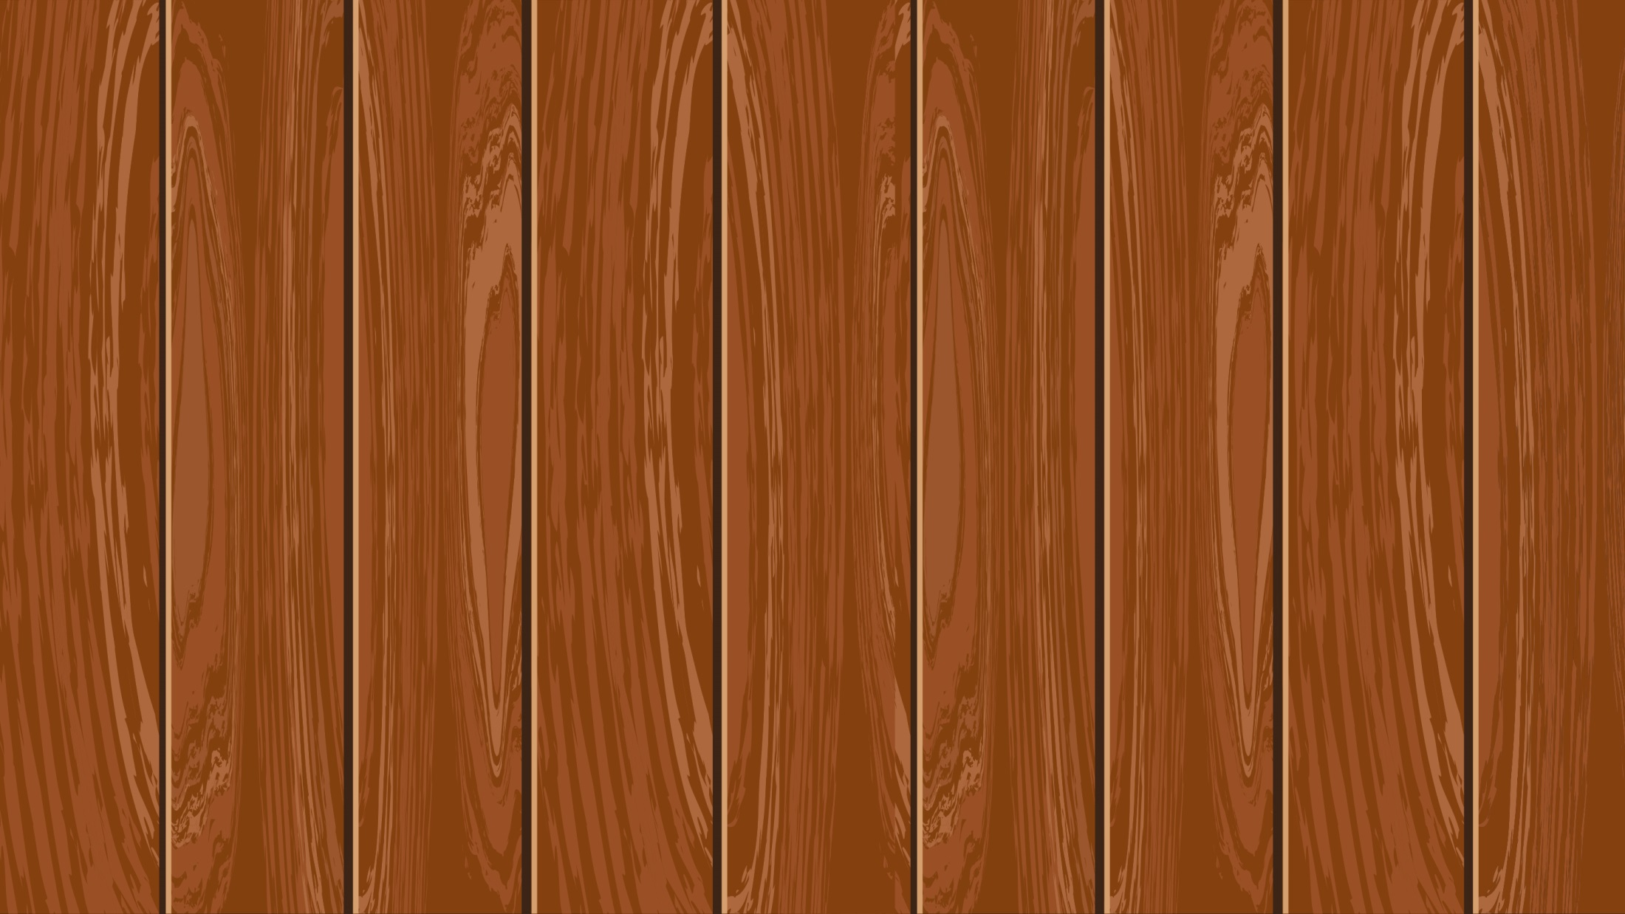





Bài 31: an ăn ân
Giáo Viên :….
Trường:…..
Thiết kế bởi: Hương Thảo – tranthao121004@gmail.com

Slide 3



Tiết 1
Hương Thảo – tranthao121004@gmail.com

Slide 4


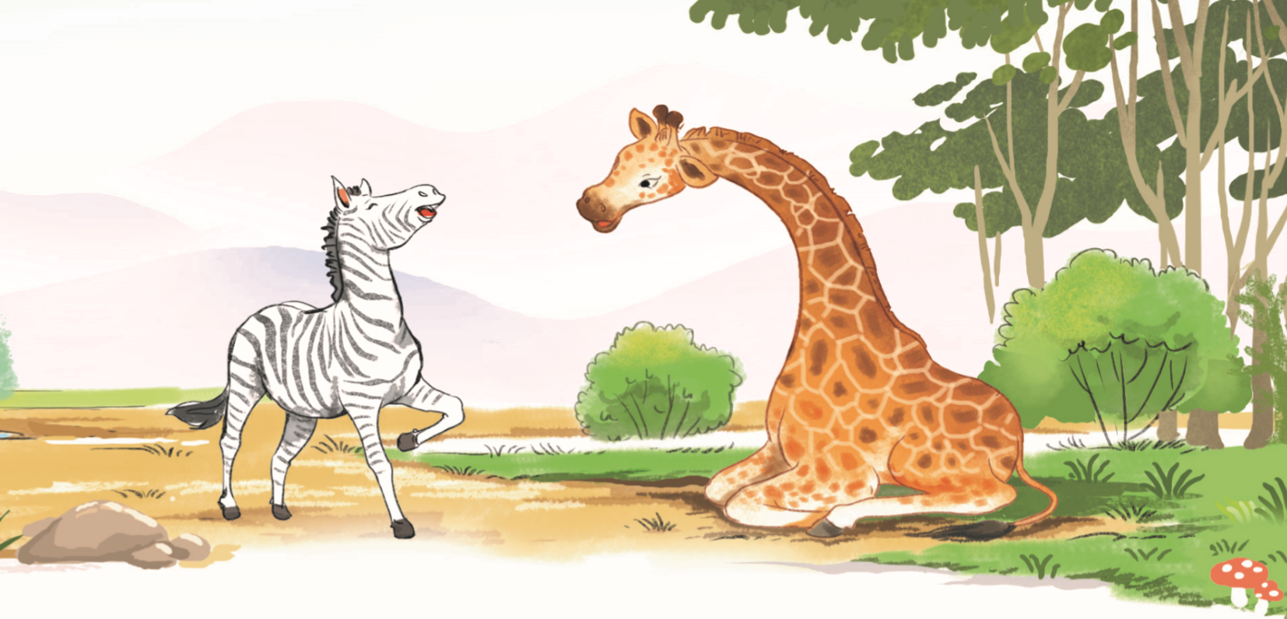
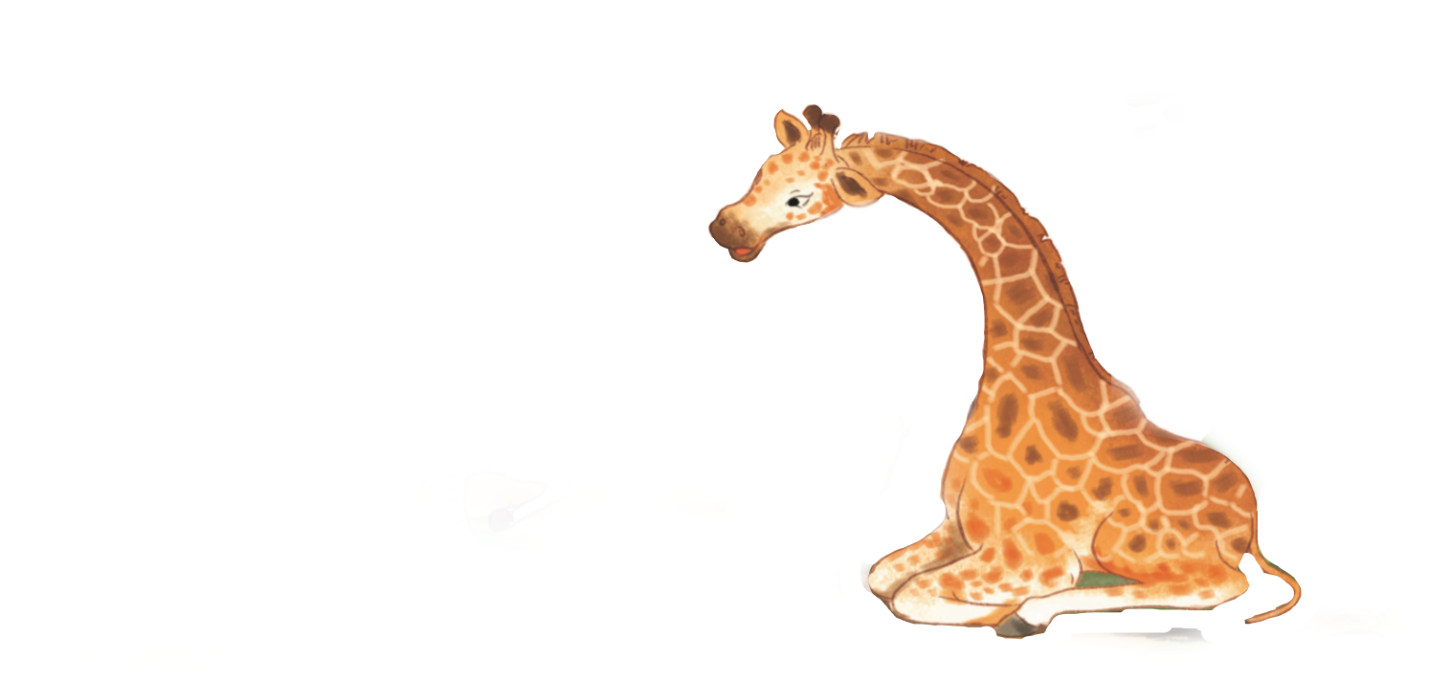
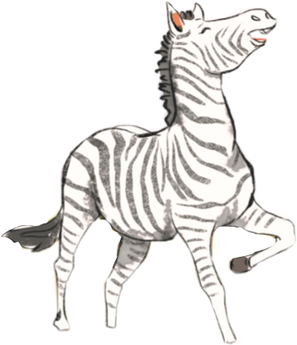
Ngựa vằn và hươu cao cổ là đôi bạn thân.
Ngựa vằn và hươu cao cổ là đôi bạn thân.

Slide 5


an

Slide 6
ân
Notes:
Design by: Hương Thảo

Slide 7
ăn
Notes:
Design by: Hương Thảo

Slide 8



Slide 9
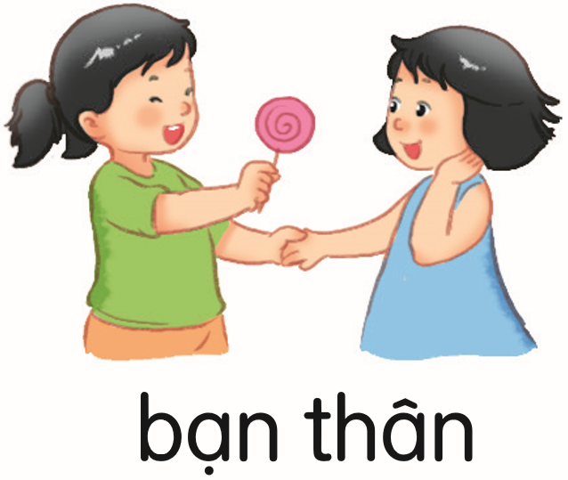



Slide 10
Viết bảng
Notes:
10

Slide 11

3
Tập viết
an
ăn
ân
bạn thân
khăn ǟằn

Slide 12
Tiết 2
Hương Thảo – tranthao121004@gmail.com

Slide 13
3
Tập viết
an
ăn
ân
bạn thân
khăn ǟằn

Slide 14

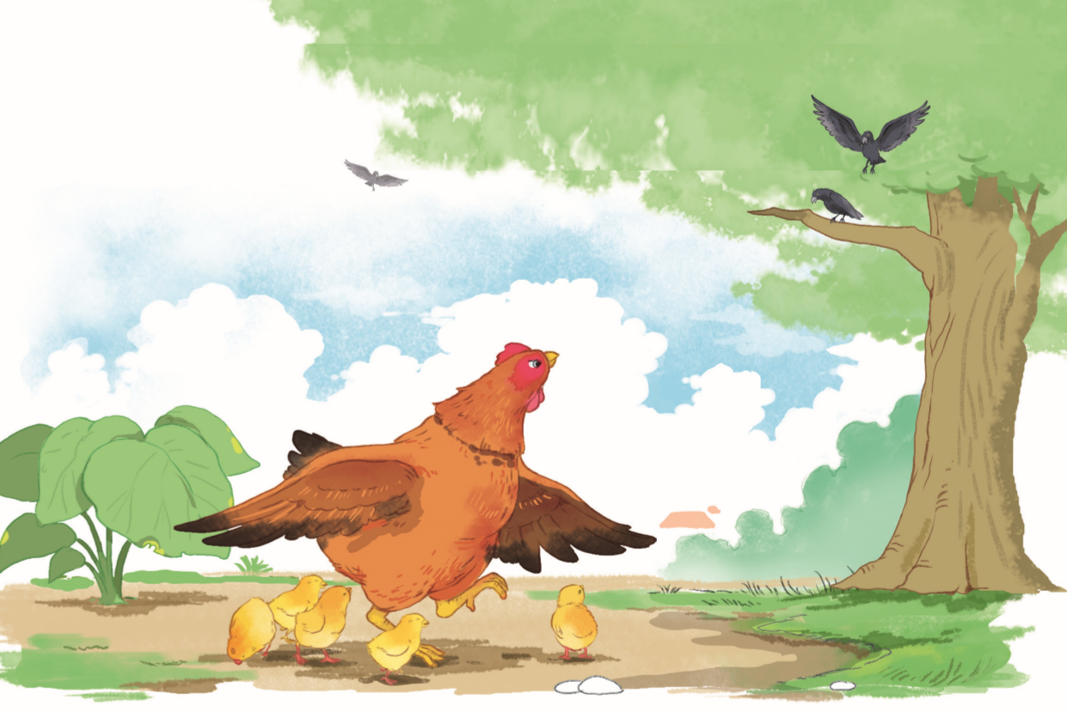
Đàn gà cứ tha thẩn gần chân mẹ. Đã có mẹ che chắn, cả đàn chả sợ gì lũ quạ dữ

Slide 15

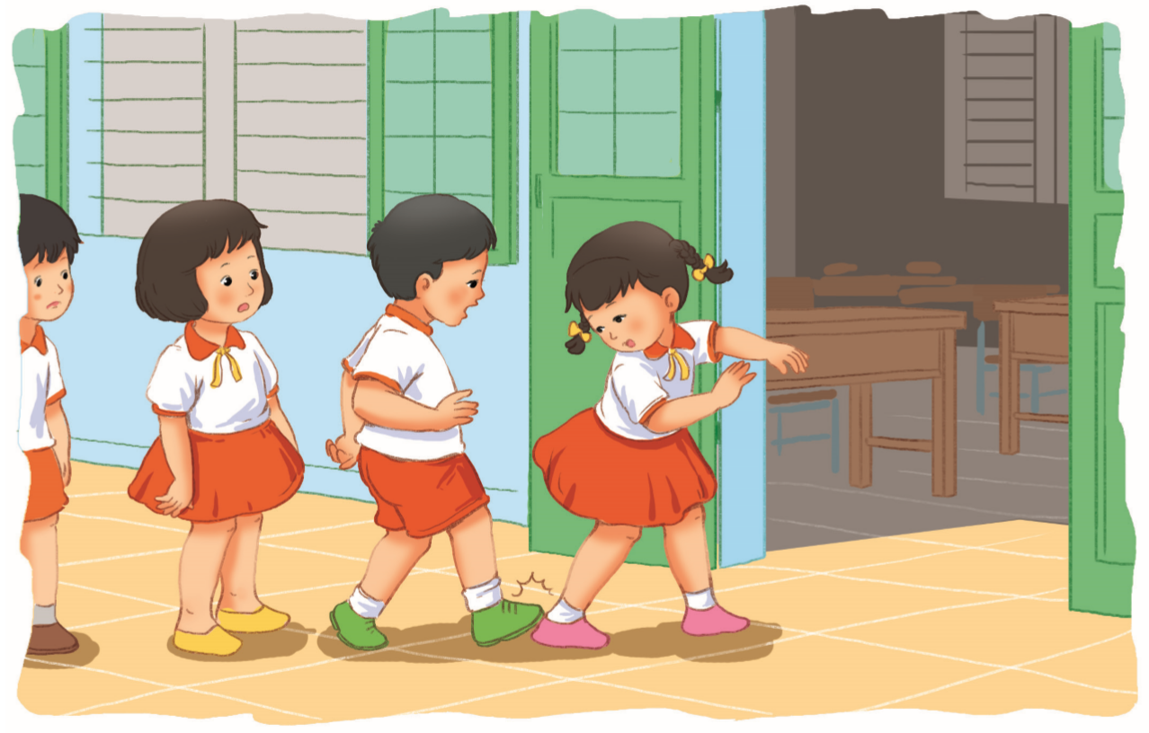
Xin lỗi

Slide 16

Củng cố
Vừa rồi các con học vần gì?

